Slide 1
9월 펫 배너 컨셉

Slide 2
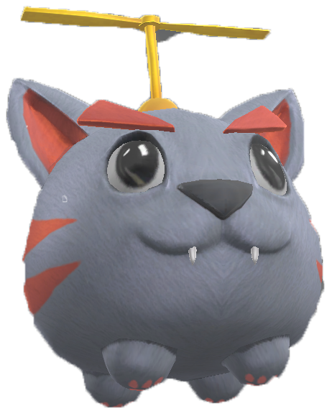
하늘에 떠 있는 괴물체에 대해 사람들이 수근대는 컨셉으로 오른쪽은 냥봇(펫 이름)의 주요 부분을 설명하고 있다.
심플한 프로펠러
오잉? 이게 뭐지?
동그란게 하늘을 막 날아다니네?
요상하면서도
매력적인 냥봇 출시!
옴팡지게
똘망똘망한 눈!
도톰도톰 귀여운 발
9월 7일 점검 후부터 10월 5일 점검 전까지 펫 역사상 가장 이질적인 펫 냥봇을 만나보세요!

